Slide 1
11장 순환 신경망

Slide 2

학습 목표
순환 신경망의 작동 원리를 이해한다.
순환 신경망을 이용하여서 사인파를 예측하는 프로그램을 작성해본다.
순환 신경망을 이용하여서 주가를 예측하는 프로그램을 작성해본다.

Slide 3
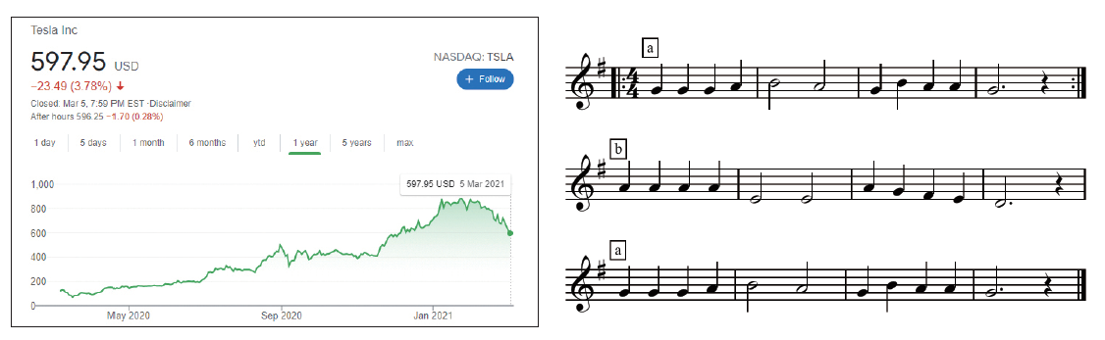
순차 데이터(시계열 데이터)
순차데이터란, 순서가 있는 데이터이다. 시간적인 순서도 가능하고 공간적인 순서도 가능하다.
주식 가격이나 텍스트 데이터, 오디오 데이터

Slide 4
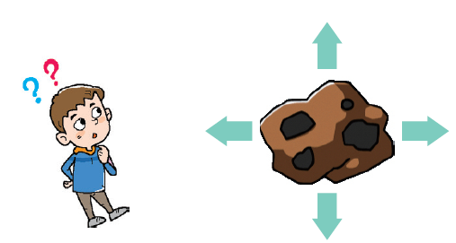
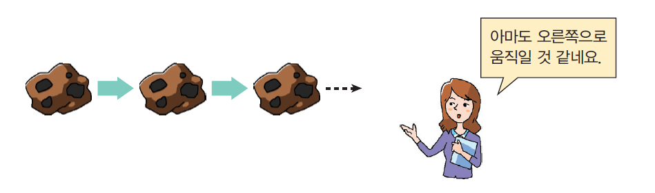
순차 데이터
순차 데이터를 처리하여 정확한 예측을 하려면, 과거의 데이터를 어느 정도 기억하고 있어야 한다.

Slide 5
표준 신경망 vs 순환 신경망
우리가 앞에서 학습한 표준 신경망을 사용하여도 어느 정도 예측이 가능하지만, 표준 신경망은 멀리 떨어진 과거의 데이터를 잘 기억하지는 못한다.
표준 신경망의 구조를 순차 데이터를 잘 처리하게끔 변경하는 것이 필요하다. 이것이 바로 순환 신경망(RNN: recurrent neural network)이다.

Slide 6
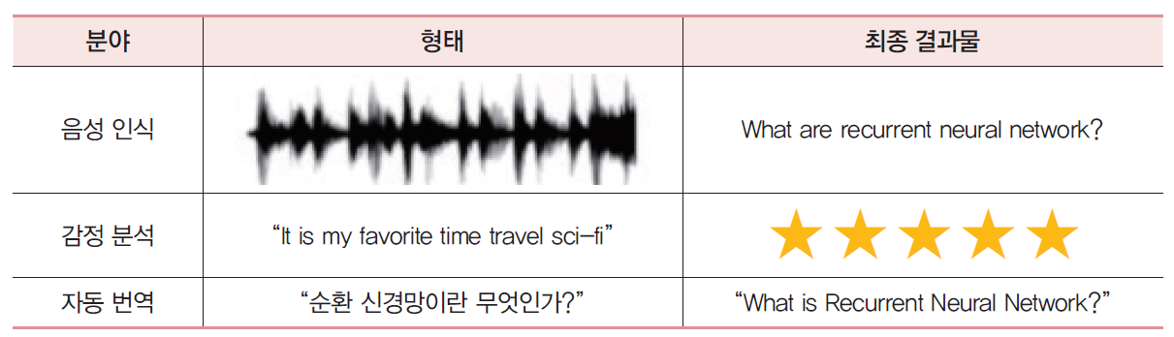
순환 신경망의 응용 분야

Slide 7
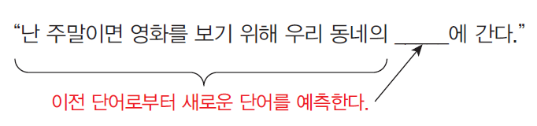
구체적인 예
문장 중의 빈칸을 예측하는 문제를 생각해보자.
순환 신경망의 기능
가변 길이의 입력을 처리할 수 있어야 한다.
장기 의존성을 추적할 수 있어야 한다.
순서에 대한 정보를 유지해야 한다.
시퀀스 전체의 파라미터를 공유할 수 있어야 한다.

Slide 8

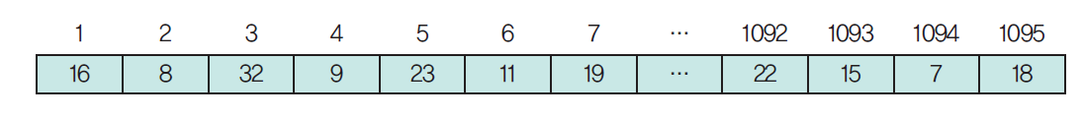
순환 데이터의 이해
순환 데이터: 본격적으로 순환 신경망을 학습시키는 데 사용되는 데이터

Slide 9
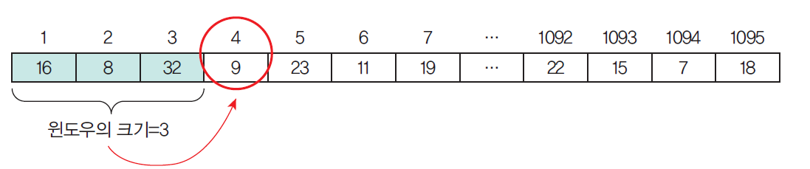
순환 데이터
순환 신경망을 학습시키려면 위의 데이터를 일정한 길이로 잘라서 여러 개의 훈련 샘플을 만들어야 한다

Slide 10
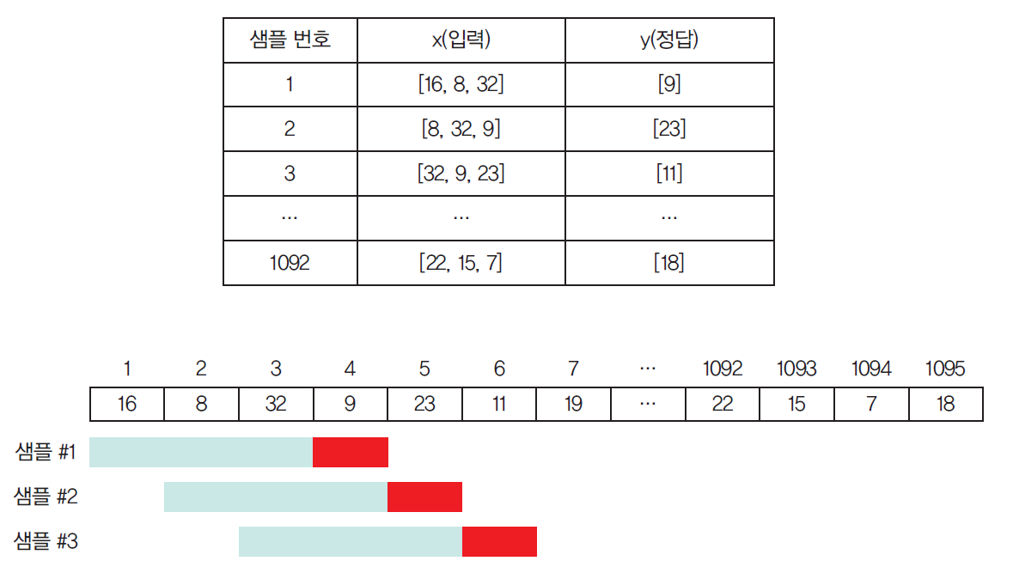
순환 데이터
전체 데이터를 다음과 같이, 크기가 3인 샘플과 정답으로 분리하게 된다

Slide 11
예제: 데이터를 다운로드하고 그래프로 그려보자.
필요한 라이브러리 BeautifulSoup4와 finance-datareader를 설치한다
(base) C:\Users\chun>activate deep
(deep) C:\Users\chun>pip install BeautifulSoup4
(deep) C:\Users\chun>pip install finance-datareader

Slide 12
예제: 데이터를 다운로드하고 그래프로 그려보자.
그래프를 그려보자.
# 라이브러리 포함
import FinanceDataReader as fdr
import numpy as np
import matplotlib.pyplot as plt
# 삼성전자 코드='005930', 2020년 데이터부터 다운로드
samsung = fdr.DataReader('005930', '2020’)
# 시작가만 취한다.
seq_data = (samsung[['Open']]).to_numpy()
# 선형 그래프로 그린다.
plt.plot(seq_data, color='blue')
plt.title("Samsung Electronics Stock Price")
plt.xlabel("days")
plt.xlabel("")
plt.show()

Slide 13
예제: 데이터를 다운로드하고 그래프로 그려보자.

Slide 14
데이터를 잘라서 샘플을 작성해보자
# 라이브러리 포함
import FinanceDataReader as fdr
import numpy as np
import matplotlib.pyplot as plt
# 삼성전자 코드='005930', 2020년 데이터부터 다운로드
samsung = fdr.DataReader('005930', '2020’)
# 시작가만 취한다.
seq_data = (samsung[['Open']]).to_numpy()
# 선형 그래프로 그린다.
plt.plot(seq_data, color='blue')
plt.title("Samsung Electronics Stock Price")
plt.xlabel("days")
plt.xlabel("")
plt.show()

Slide 15
데이터를 잘라서 샘플을 작성해보자
seq_data = (samsung[['Open']]).to_numpy()
def make_sample(data, window):
train = [] # 공백 리스트 생성
target = []
for i in range(len(data)-window): # 데이터의 길이만큼 반복
train.append(data[i:i+window]) # i부터 (i+window-1) 까지를 저장
target.append(data[i+window]) # (i+window) 번째 요소는 정답
return np.array(train), np.array(target) # 훈련 샘플과 정답 레이블을 반환
X, y = make_sample(seq_data, 7) # 윈도우 크기=7
print(X.shape, y.shape) # 넘파이 배열의 형상 출력
print(X[0], y[0]) # 첫 번째 샘플 출력

Slide 16
실행 결과
(284, 7, 1) (284, 1)
[[55500]
[56000]
[54900]
[55700]
[56200]
[58400]
[58800]] [59600]

Slide 17
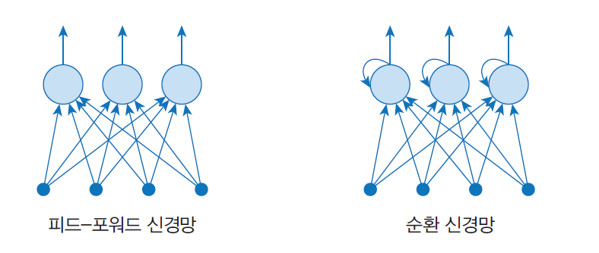
RNN의 구조
피드-포워드 신경망(feed-forward neural network) vs RNN

Slide 18
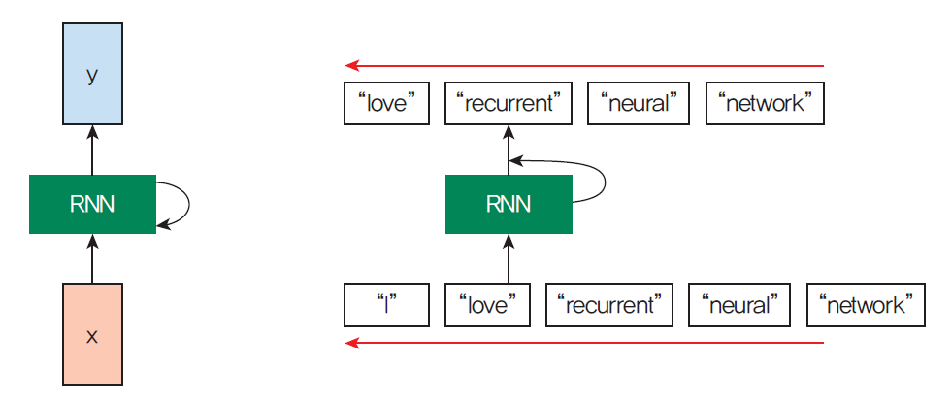
다음 단어를 예측하는 RNN

Slide 19
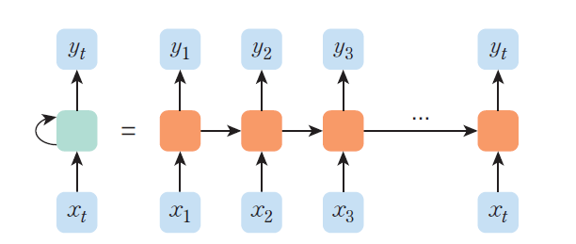
순환 신경망을 펼쳐 놓은 그림

Slide 20
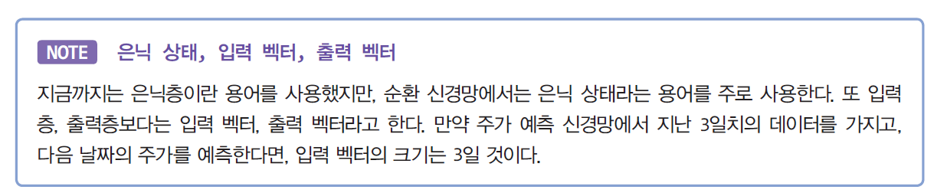
참고

Slide 21
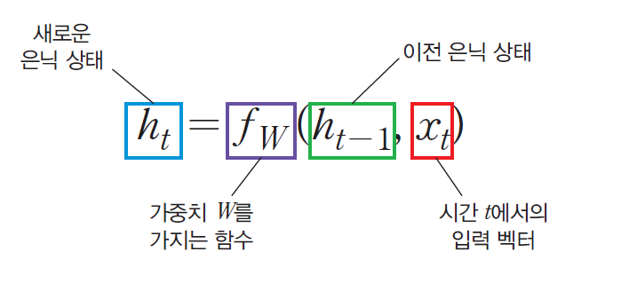
RNN의 동작
활성화 함수로는 tanh 함수를 주로 사용한다.

Slide 22
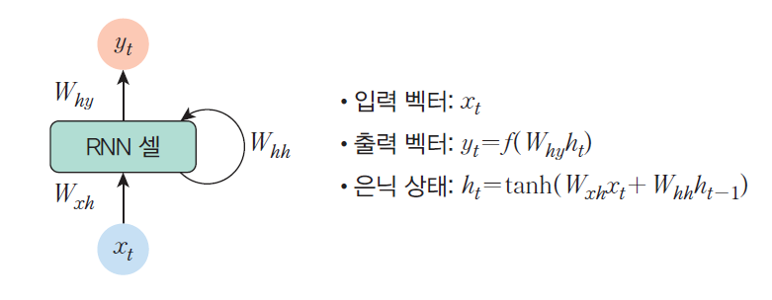
RNN의 동작

Slide 23
RNN의 유형
일대일(One to One)
일대다(One to Many)
다대일(Many to One)
다대다(Many to Many)

Slide 24
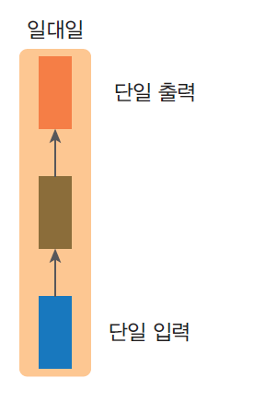
일대일(One to One)
단일 입력과 단일 출력이 있는 가장 일반적인 신경망이다. 많은 머신 러닝 문제에 사용된다. 이것을 보통 “Vanilla Neural Network”이라고 한다.

Slide 25
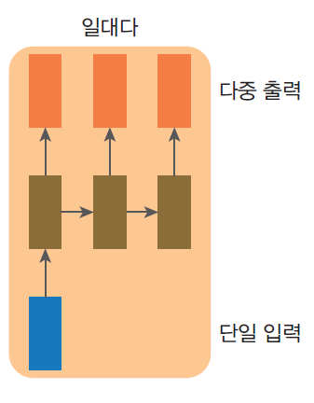
일대다(One to Many)
하나의 입력을 받아서 많은 수의 출력을 한다. 가장 좋은 예가 이미지 캡션을 생성하는 RNN이다. 하나의 이미지가 입력되면 이미지를 가장 잘 설명하는 캡션들이 생성된다.

Slide 26
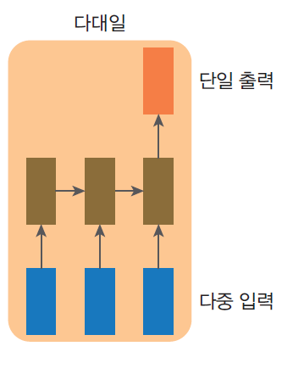
다대일(Many to One)
이 RNN은 일련의 입력을 받아 단일 출력을 생성한다. 예를 들어서 감정(Sentiment) 분석 신경망이 이 타입에 속한다. 감성 분석 신경망은 주어진 문장들이 긍정적 또는 부정적 감정인지를 분류한다.

Slide 27
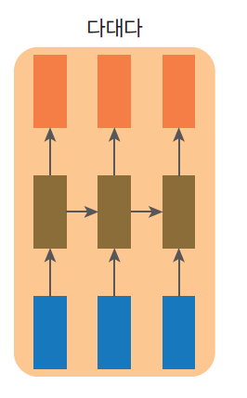
다대다(Many to Many)
이 RNN은 많은 수의 입력을 받아 많은 수의 출력을 생성한다. 기계 번역이 가장 좋은 예이다. 기계 번역에서는 단어들을 다른 단어들로 계속 출력하게 된다.

Slide 28
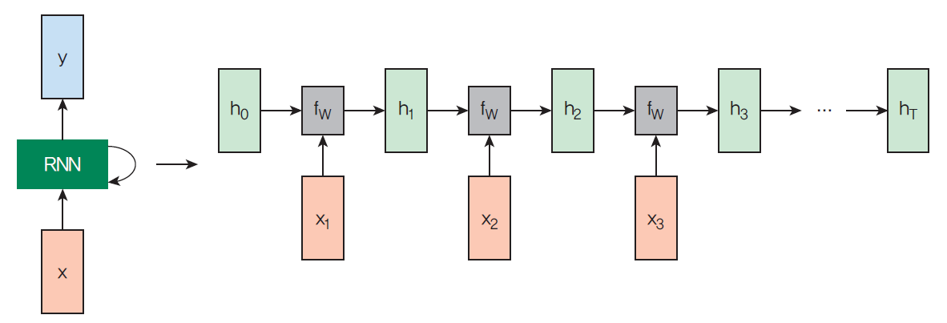
RNN의 순방향 패스

Slide 29
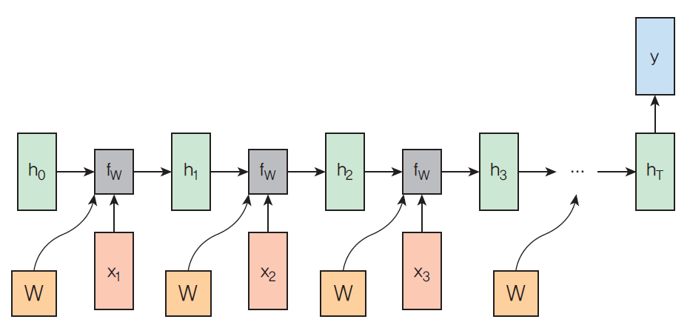
RNN의 순방향 패스
우리는 다대일(many-toone) 방식을 선택하자. 즉 맨 끝에서 하나의 출력만 생성된다.

Slide 30
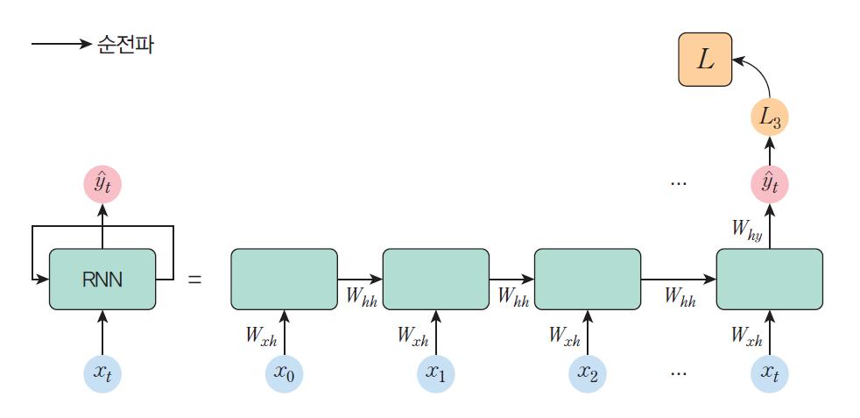
RNN의 순방향 패스

Slide 31
RNN의 순방향 패스 알고리즘
hidden_state = [ 0, 0, 0, 0 ]
sentence = [ "I", "love", "recurrent", "neural" ]
for word in sentence:
hidden_state = np.tanh(np.dot(Wxh, word) + np.dot(Whh, hidden_state))
prediction = f(np.dot(Wxh, word) + np.dot(Why, hidden_state))
print(prediction) # "network"이 되어야 한다.
가상적인 알고리즘

Slide 32
케라스에서의 RNN
inputs = np.random.random([32, 10, 8]).astype(np.float32)
simple_rnn = tf.keras.layers.SimpleRNN(4) # 4개의 셀
output = simple_rnn(inputs) # output은 최종 은닉 상태로 `[32, 4]` 형상이다.
SimpleRNN(4)와 같이 호출하면 셀이 4개인 RNN 레이어가 만들어진다. SimpleRNN의 입력은 [batch, timesteps, feature]과 같은 형상을 가지는 3차원 텐서라고 간주된다.
위의 코드에서는 [32, 10, 8]이다. 즉 32개의 샘플이고 각 샘플당 10개의 시계열 데이터가 있다.
하나의 데이터는 8개의 실수로 이루어진다

Slide 33
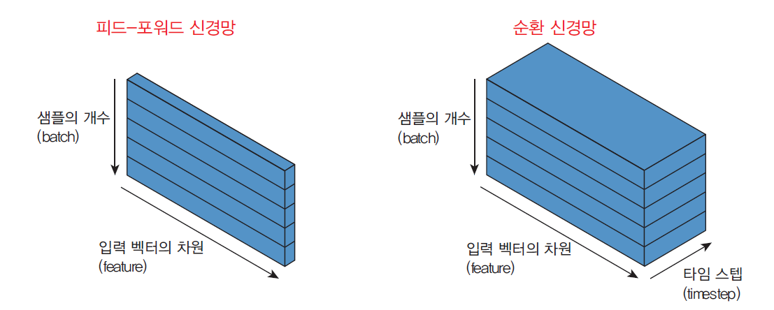
RNN에서의 입력 형상

Slide 34
메모리 셀의 각 시점에서의 모든 은닉 상태값을 반환받고 싶으면
simple_rnn = tf.keras.layers.SimpleRNN(
4, return_sequences=True, return_state=True)
whole_sequence_output, final_state = simple_rnn(inputs)
# whole_sequence_output의 형상은 `[32, 10, 4]`.
# final_state의 형상은 `[32, 4]`.

Slide 35
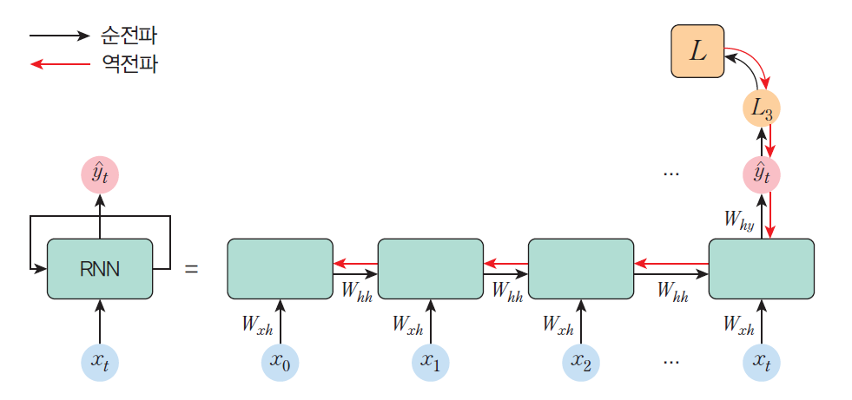
시간에 따른 역전파(BPTT)
순환 신경망에서는 계층을 통해 오류를 역전파하는 대신, 시간을 거슬러 올라가면서 그래디언트를 역전파한다.
이것을 BPTT(Backpropagation Through Time)라고 한다.

Slide 36
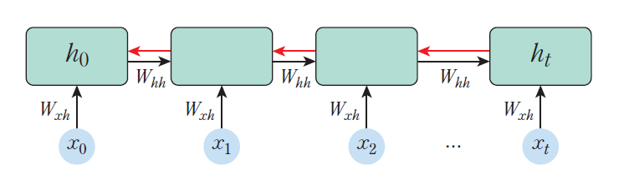
그래디언트 역전파 과정

Slide 37
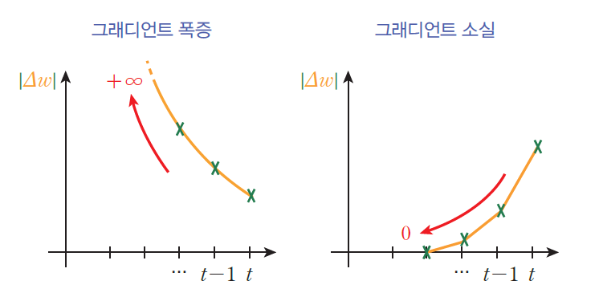
문제 발생
1보다 작은 값이 여러 번 곱해지는 경우 → 그래디언트가 점점 작아지다가 사라지게 된다.
1보다 큰 값이 여러 번 곱해지는 경우 → 그래디언트가 폭발적으로 증가한다.

Slide 38
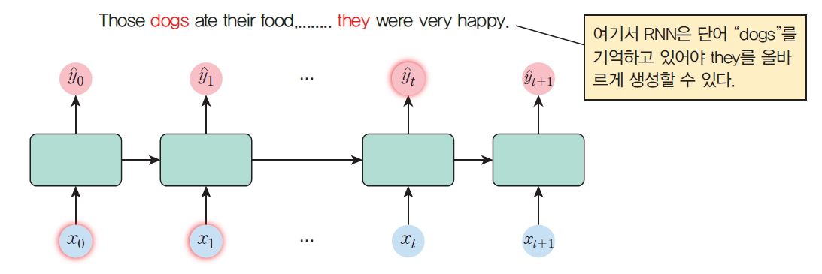
그래디언트 소실 문제
그래디언트가 소실되면 학습이 진행되어도 먼 거리의 의존 관계는 파악하지 못하고 근거리의 의존 관계만을 중시하게 된다.

Slide 39
그래디언트 소실 방안
피드-포워드 신경망과 마찬가지로 활성화 함수를 ReLU로 바꾸면 도움이 된다.
또 다른 해결책으로는 가중치를 단위 행렬로 초기화하는 방법이 있다. 바이어스는 0으로 초기화하는 것도 도움이 된다.
또 하나의 해결책은 보다 복잡한 순환 유닛인 LSTM이나 GRU 같은 Gated Cell을 사용하는 것이다.
이들 게이트들은 어떤 정보를 지나가게 할 것인지를 제어할 수 있어서 장기적으로 기억할 수 있다.

Slide 40
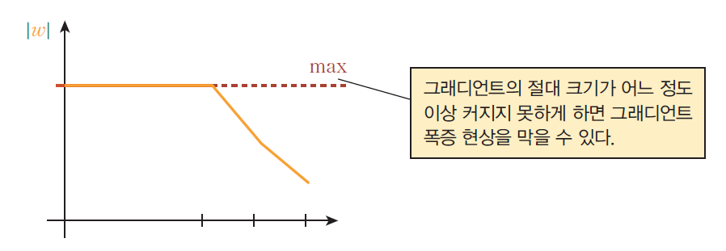
그래디언트 폭증 방안
그래디언트 폭증은 그래디언트가 너무 커지는 것이다. 이때는 그래디언트를 일정 크기 이상 커지지 못하게 하는 방법이 많이 사용된다.

Slide 41
예제: 사인파 예측 프로그램
import numpy as np
from tensorflow.keras.models import Sequential
from tensorflow.keras.layers import SimpleRNN
from tensorflow.keras.layers import Dense
import matplotlib.pyplot as plt
def make_sample(data, window):
train = [] # 공백 리스트 생성
target = []
for i in range(len(data)-window): # 데이터의 길이만큼 반복
train.append(data[i:i+window]) # i부터 (i+window-1) 까지를 저장
target.append(data[i+window]) # (i+window) 번째 요소는 정답
return np.array(train), np.array(target) # 파이썬 리스트를 넘파이로 변환
seq_data = []
for i in np.arange(0, 1000):
seq_data += [[np.sin( np.pi * i* 0.01 )]]
X, y = make_sample(seq_data, 10) # 윈도우 크기=10

Slide 42
예제: 사인파 예측 프로그램
model = Sequential()
model.add(SimpleRNN(10, activation='tanh', input_shape=(10,1)))
model.add(Dense(1, activation='tanh'))
model.compile(optimizer='adam', loss='mse')
history = model.fit(X, y, epochs=100, verbose=1)
plt.plot(history.history['loss'], label="loss")
plt.show()
...
Epoch 99/100
31/31 [==============================] - 0s 2ms/step - loss: 5.6981e-04
Epoch 100/100
31/31 [==============================] - 0s 3ms/step - loss: 5.4923e-04

Slide 43
실행 결과

Slide 44
예제: 사인파 예측 프로그램
seq_data = []
for i in np.arange(0, 1000): # 테스트 샘플 생성
seq_data += [[np.cos( np.pi * i* 0.01 )]]
X, y = make_sample(seq_data, 10) # 윈도우 크기=10
y_pred = model.predict(X, verbose=0) # 테스트 예측값
plt.plot(np.pi * np.arange(0, 990)*0.01, y_pred )
plt.plot(np.pi * np.arange(0, 990)*0.01, y)
plt.show()

Slide 45
실행 결과

Slide 46
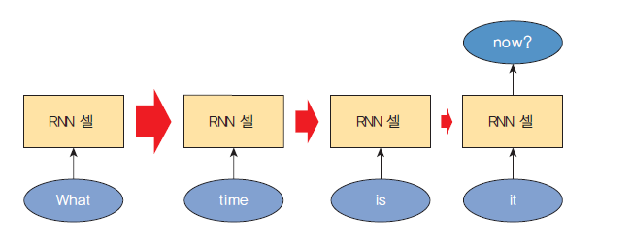
LSTM 신경망
RNN에서는 그래디언트 소실 현상 때문에 초반의 입력은 뒤로 갈수록 점점 손실된다.
RNN이 초반의 입력을 기억 못 한다면 다음 단어를 엉뚱하게 예측할 것이다. 이것을 장기 의존성 문제라고 한다.

Slide 47
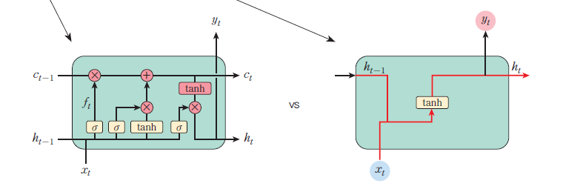
LSTM(Long short-term memory)
LSTM은 기존 RNN을 훈련할 때 발생할 수 있는 그래디언트 소실 문제를 해결하기 위해 개발되었다.
LSTM 유닛은 셀, 입력 게이트, 출력 게이트, 삭제 게이트로 구성된다.
셀은 임의의 시점에 대한 값을 기억하고 세 개의 게이트(입력 게이트, 망각 게이트, 출력 게이트)는 셀로 들어오고 나가는 정보의 흐름을 조절한다.

Slide 48
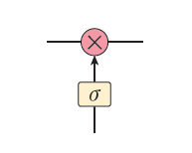
게이트
LSTM의 주된 빌딩 블록은 게이트(gate)이다. LSTM 안의 정보들은 게이트를 통하여 추가되거나 삭제된다.

Slide 49
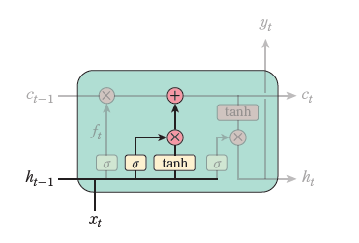

저장 연산은 셀 상태에 관련있는, 새로운 정보를 저장

Slide 50
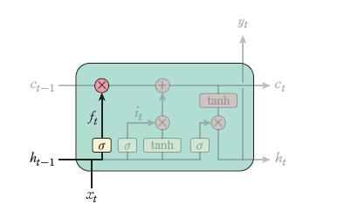
삭제 연산은 예전 상태 중에서 일부 관련이 없는 정보를 지우는 것
삭제 게이트는 기억을 삭제하기 위한 게이트이다. 현재 시점의 입력 xt와 이전 은닉상태 ht-1이 시그모이드 함수를 거친다. 0과 1 사이의 값이 출력되는데 이 값이 바로 셀 상태에서 삭제를결정하는 값이다. 0에 가까우면 기억이 많이 삭제될 것이고 1에 가까우면 정보들이 많이 살아남는다.

Slide 51
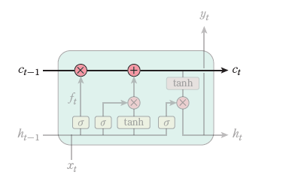
업데이트 연산은 선택적으로 셀 상태 값을 업데이트하는 것
LSTM에서 장기 기억이 저장되는 곳이 셀 상태 ct이다. 여기서는 셀 상태를 계산한다. 먼저 셀상태에 삭제 게이트를 통하여 들어온 값을 곱해서 일부 기억을 삭제한다. 여기에 입력 게이트를 통한 값을 더해준다. 즉 입력 게이트에서 선택된 기억이 추가되는 것이다.
삭제 게이트는 이전 시점의 입력을 얼마나 기억할지를 결정하고, 입력 게이트는 현재 시점의 입력을 얼마나 기억할지를 결정한다.

Slide 52
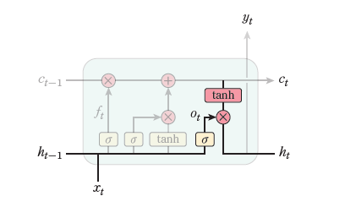
출력 연산
출력 게이트는 현재 시점의 입력값과 이전 시점의 은닉 상태에 시그모이드 함수를 적용한다. 시그모이드 함수의 결과 값은 다음 시점의 은닉 상태를 결정하는 일에 사용된다.

Slide 53
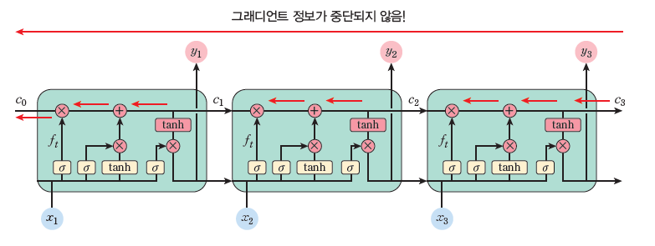
그래디언트 소실 문제 해결

Slide 54
케라스에서의 LSTM
inputs = tf.random.normal([32, 10, 8])
lstm = tf.keras.layers.LSTM(4) # 4개의 셀을 가진다.
output = lstm(inputs)
print(output.shape)
print(output)
(32, 4)

Slide 55
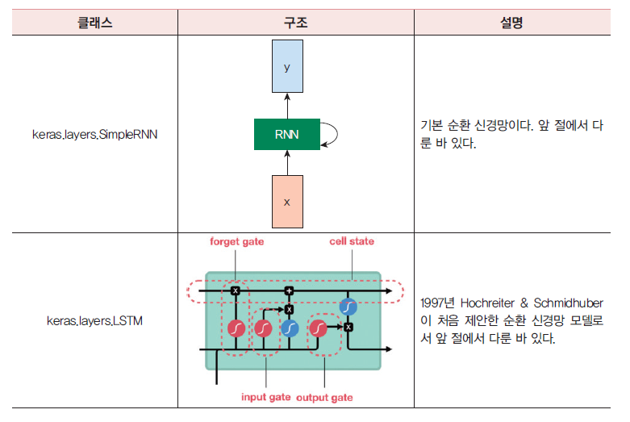
예제: Keras를 이용한 주가 예측

Slide 56
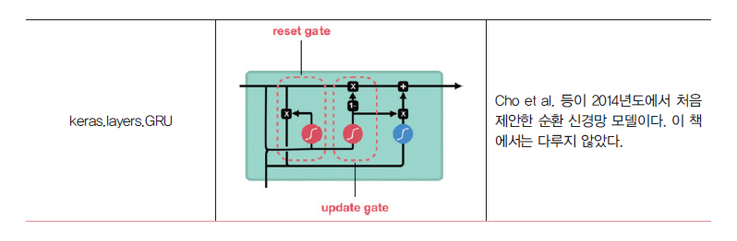
예제: Keras를 이용한 주가 예측

Slide 57
예제: Keras를 이용한 주가 예측
import FinanceDataReader as fdr
import numpy as np
import matplotlib.pyplot as plt
import pandas as pd
samsung = fdr.DataReader('005930', '2016')
print(samsung)
openValues = samsung[['Open']]
from sklearn.preprocessing import MinMaxScaler
scaler = MinMaxScaler(feature_range = (0, 1))
scaled = scaler.fit_transform(openValues)
TEST_SIZE = 200
train_data = scaled[:-TEST_SIZE]
test_data = scaled[-TEST_SIZE:]

Slide 58
예제: Keras를 이용한 주가 예측
def make_sample(data, window):
train = []
target = []
for i in range(len(data)-window):
train.append(data[i:i+window])
target.append(data[i+window])
return np.array(train), np.array(target)
X_train, y_train = make_sample(train_data, 30)

Slide 59
예제: Keras를 이용한 주가 예측
from tensorflow.keras.models import Sequential
from tensorflow.keras.layers import Dense
from tensorflow.keras.layers import LSTM
model = Sequential()
model.add(LSTM(16,
input_shape=(X_train.shape[1], 1),
activation='tanh',
return_sequences=False)
)
model.add(Dense(1))
model.compile(optimizer = 'adam', loss = 'mean_squared_error')
model.fit(X_train, y_train, epochs = 100, batch_size = 16)

Slide 60
예제: Keras를 이용한 주가 예측
X_test, y_test = make_sample(test_data, 30)
pred = model.predict(X_test)
import matplotlib.pyplot as plt
plt.figure(figsize=(12, 9))
plt.plot(y_test, label='stock price')
plt.plot(pred, label='predicted stock price')
plt.legend()
plt.show()

Slide 61
실행 결과

Slide 62
Summary
RNN(Recurrent Neural Network)은 시계열 또는 자연어와 같은 시퀀스 데이터를 모델링하는 데 강력한 신경망이다.
RNN은 시간을 통하여 오차를 역전파하여 학습한다. 이것을 시간에 따른 역전파(BPTT)라고 한다.
Keras에는 세 가지 내장 RNN 레이어가 있다. keras.layers.SimpleRNN는 이전 시간 단계의 출력이 다음 시간단계로 공급되는 완전히 연결된 RNN이다. keras.layers.GRU는 Cho et al. 등에 의하여 2014년에서 처음으로 제안되었다. keras.layers.LSTM은 1997년 Hochreiter & Schmidhuber에 의하여 처음으로 제안되었다.
RNN은 음악 생성이나 기계 번역 등에 사용할 수 있고 주가 예측이나 텍스트 처리, 기후 예측과 같은 분야에도 사용할 수 있다.

Slide 63
Q & A

